Slide 1

Luminé
Iskolai Adminisztrációs Rendszer 2025/2026
Készítette: Gaál Levente, Kőszegi Bence, Kurtucz F. Krisztián
Békéscsabai SZC Nemes Tihamér Technikum és Kollégium

Slide 2
A szoftver célja
A probléma
A Luminé megoldása
Papíralapú, lassú iskolai folyamatok
Szétszórt kommunikáció: különböző csatornák, lassú információáramlás
Nem hatékony jegykezelés: késői visszajelzések
Elavult design: nem a modern generációk használatát támogatja
Modern webalapú platform bárhonnan elérhető
Szerepkör alapú hozzáférés (7 felhasználói típus)
Valós idejű chat
Digitális jegy-, házifeladat- és hiányzáskezelés
Szülői portál gyermek adatainak követéséhez
Cél: az oktatási intézmények digitális átalakulásának támogatás egy platformon minden résztvevőnek

Slide 3
Főbb funkciók
Oktatás
Feladatok
Rendszer
Jegykezelés automatikus átlagszámítással és statisztikákkal
Órarend kezelés heti és napi nézettel, helyettesítések jelölésével
Hiányzások nyilvántartása és online igazolási rendszer
Házi feladatok kiadása, online beadása és értékelése
Viselkedési bejegyzések (dicséret, figyelmeztetés) három szinten
Valós idejű kommunikáció (chat, üzenőfal)
QR kódos be- és kiléptetés
Iskolai rádió zenekérés rendszer

Slide 4
Felhasználói szerepkörök
Admin
Igazgató
Tanár
Osztályfőnök
Felhasználók létrehozása, rendszer konfiguráció, teljes hozzáférés
Intézményi statisztikák, osztályok áttekintése, pedagógusok kezelése
Jegyek rögzítése, házi feladatok kiadása, órarend kezelése
Minden amit a tanár tud és még, hiányzások saját osztály + szülő kommunikáció
Diák
DJ
Szülő
Saját adatok, értesítések, házi feladatok beadása
Zenekérések kezelése az iskolai rádióhoz
Gyermek adatainak, jegyeinek és hiányzásainak nyomon követése

Slide 5
01
Frontend

Slide 6






Frontend megvalósítás
Next.js 14
React 18
App Router, SSR, SSG, API Routes, Image Optimization
Hooks, Context API, Server Components, Suspense
TypeScript
Tailwind CSS
Strict mode, típusbiztonság, interface-ek, generikusok
Utility-first, responsive design, dark mode
Radix UI
Recharts
Akadálymentes primitívek: Dialog, Select, Tabs
Interaktív grafikonok jegy- és statisztikai megjelenítéshez

Slide 7
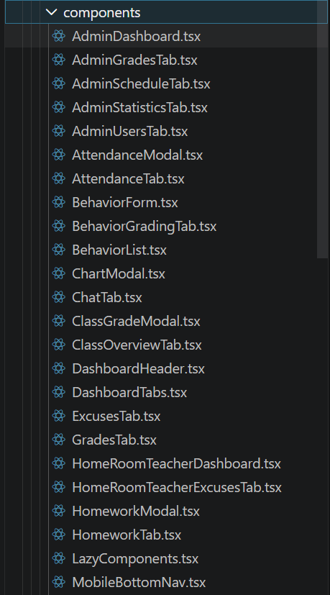
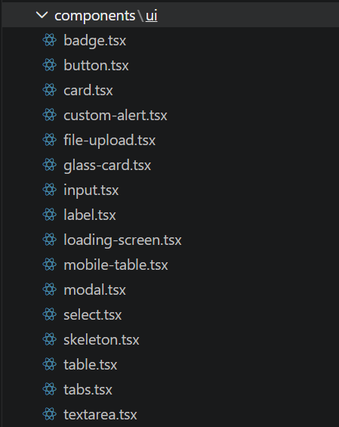
Frontend műszaki megvalósítását
Komponens alapú felépítés:
Shared UI komponensek:
46 komponenst (AdminDashboard, TeacherDashboard, StudentDashboard stb.)
Radix UI alapú, újrafelhasználható elemek

Slide 8
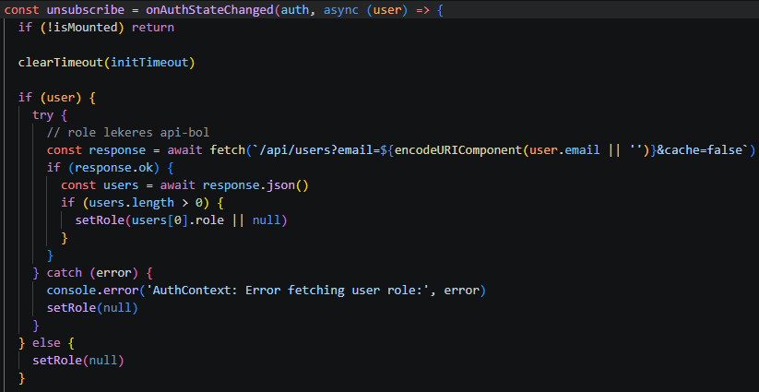

Frontend forráskódok
AuthContext:
Sidebar:
onAuthStateChanged figyeli a bejelentkezési állapotot
Bejelentkezéskor API-ból lekéri a szerepkört
Eltárolja a role state-ben
collapsed state kezeli az összecsukást
Mobilon 4 menüpont látszik (MOBILE_VISIBLE_COUNT)
A többi a "Több" drawerbe kerül

Slide 9
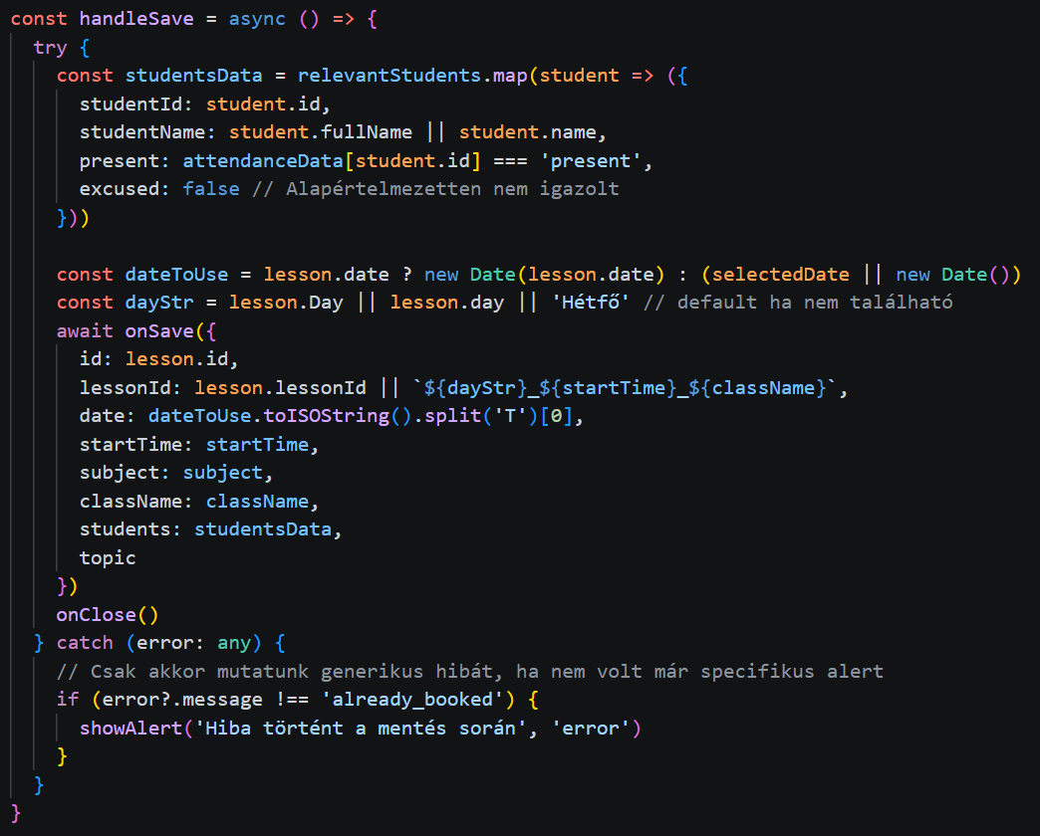
Frontend forráskódok
Hiányzáskezelés :
handleSave összegyűjti a jelenlétet (present: true/false)
Elküldi az API-nak az óra adataival
Sikeres mentés után modal bezáródik

Slide 10
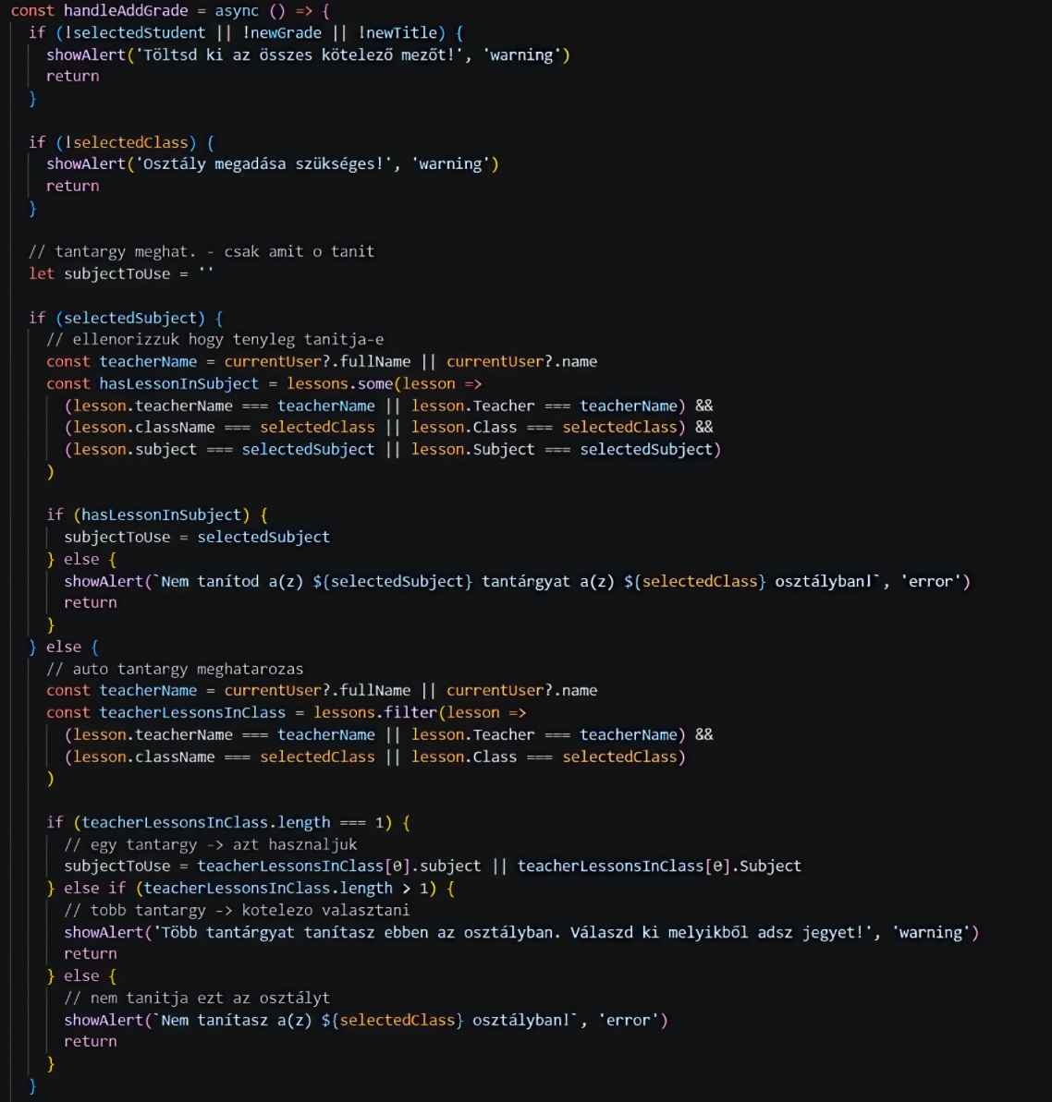
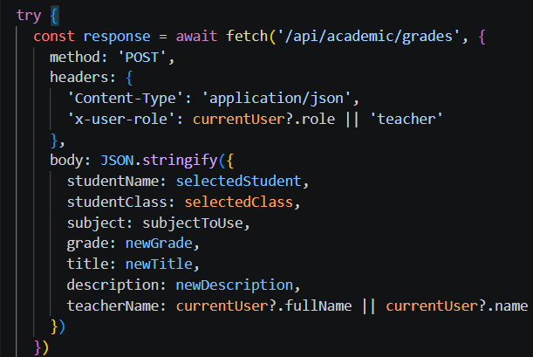
Frontend forráskódok
Jegykezelés :
handleAddGrade validálja a mezőket
Ellenőrzi hogy, a tanár tanítja-e a tantárgyat
POST kéréssel elküldi a jegyet az API-nak

Slide 11
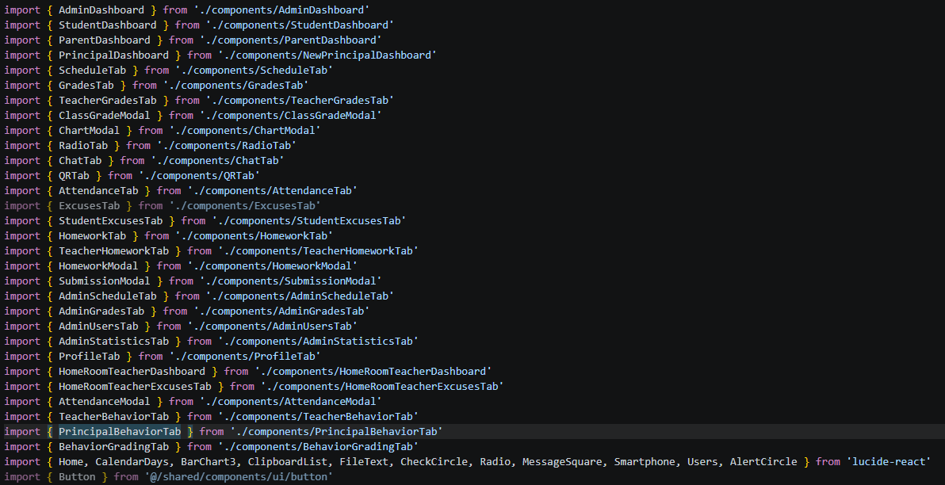
Frontend forráskódok
A fő page.tsx:
Szerepkör alapján rendereli a megfelelő dashboardot
Kezeli az összes state-et (jegyek, hiányzások, házi feladatok)
Props-ként adja át az adatokat a komponenseknek

Slide 12
02
Backend

Slide 13



Backend megvalósítás
Next.js API Routes
axios
REST endpointok, route.ts fájlok, middleware támogatás, szerver oldali logika
HTTP kérések kezelése, API kommunikáció
bcryptjs
auth-middleware
Jelszó hashelés, biztonságos tárolás
Bearer token ellenőrzés, szerepkör alapú hozzáférés védelem
qrcode
permissions.ts
QR kód generálás, jelenlétrögzítéshez
RBAC implementáció, hasPermission jogosultság ellenőrzés minden endpointon

Slide 14
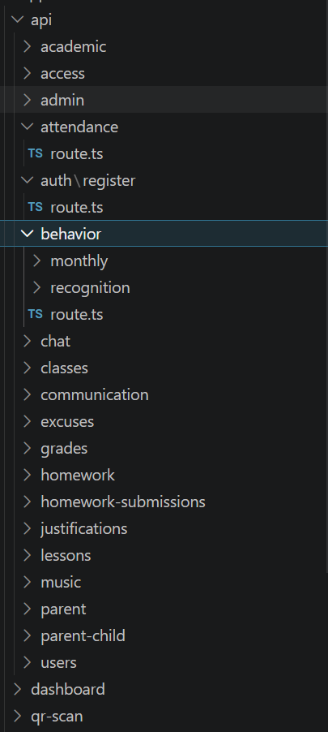
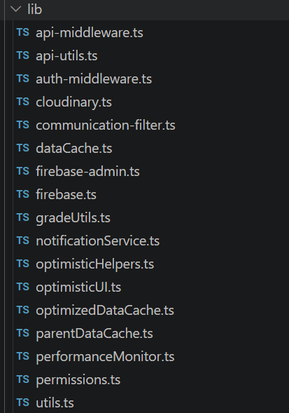
Backend műszaki megvalósítását
API Routes struktúra:
Middleware/lib fájlok:
32 REST endpoint (grades, attendance, homework, users, auth, behavior, chat, music, parent, admin stb.)
17 szerver oldali segédkönyvtár: auth-middleware, permissions, firebase-admin, api-middleware, dataCache stb.

Slide 15
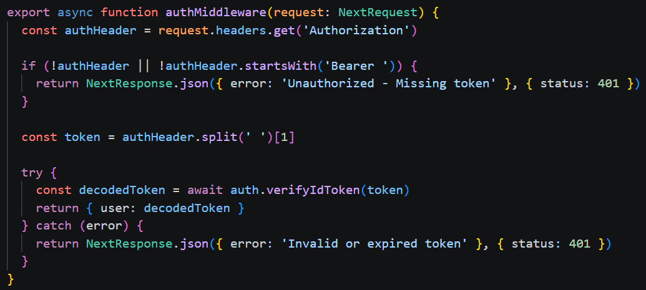
Backend forráskódok
authMiddleware:
Bearer token ellenőrzés a request headerben
Firebase Admin SDK-val verifikálja
Hiányzó/érvénytelen token → 401-es hiba

Slide 16
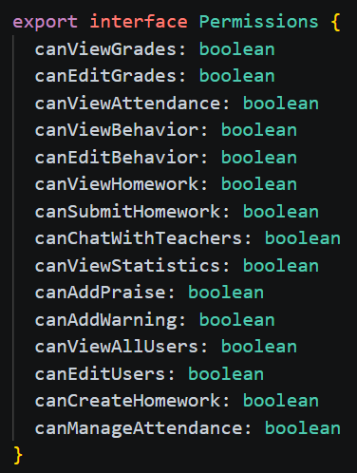
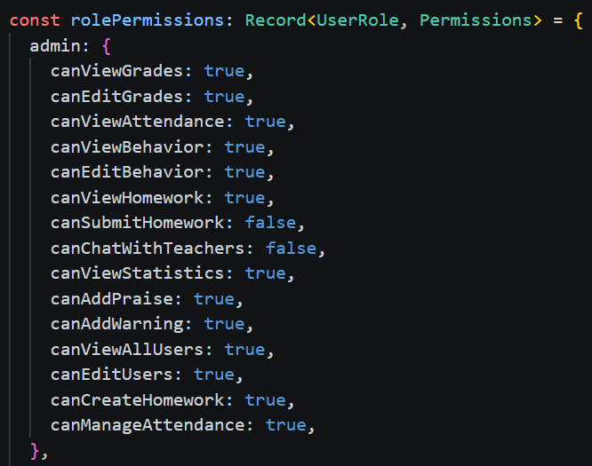
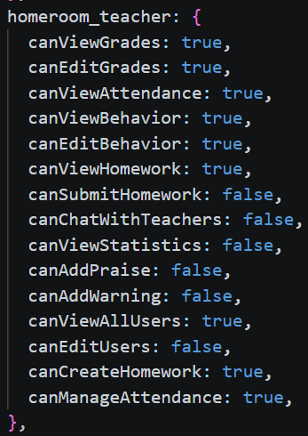
Backend forráskódok
permissions.ts:
7 szerepkör definiálva (UserRole)
Permissions interface határozza meg a jogosultságokat
Minden szerepkörnek saját true/false értékek
Admin mindent tehet, diák csak olvashat

Slide 17
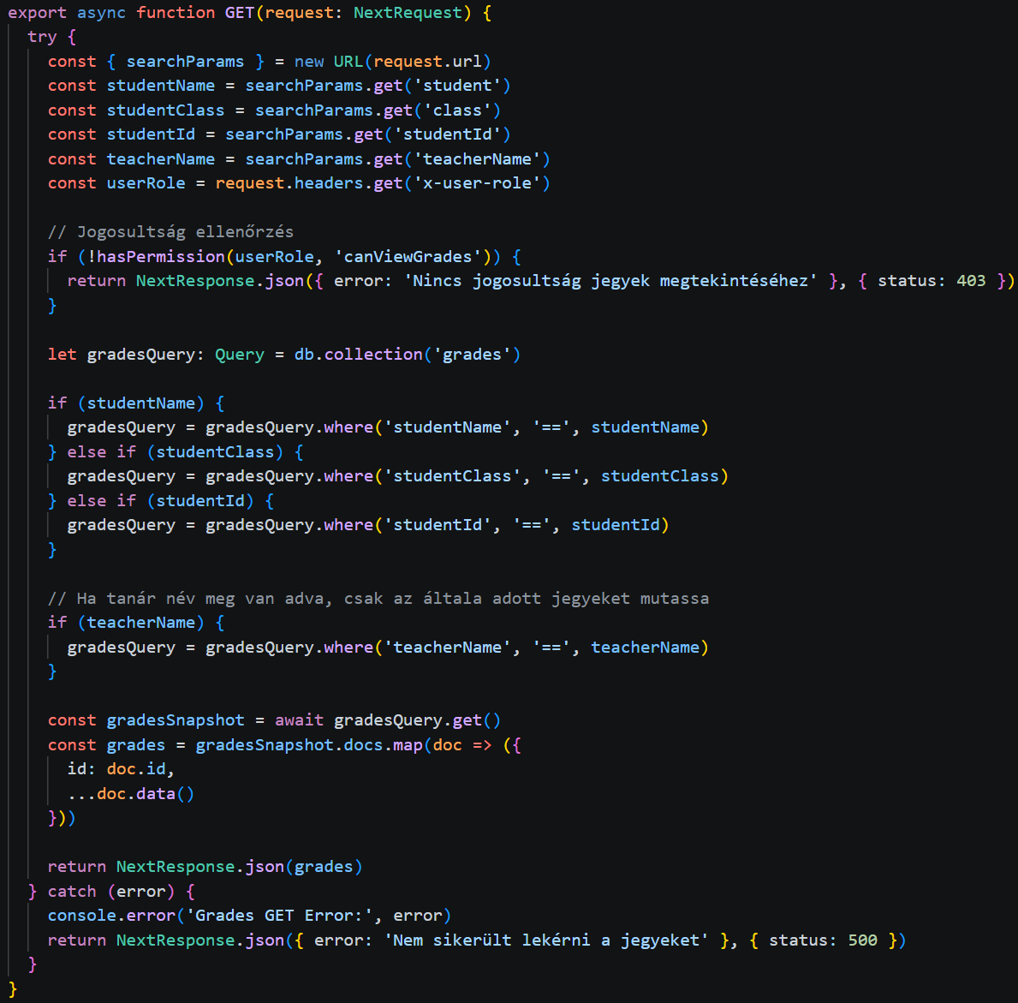
Backend megvalósítás API végpontok
GET
/api/academic/grades
Diáknév, osztály vagy tanárnév alapján szűr
Firestore lekérdezés query paraméterekkel

Slide 18
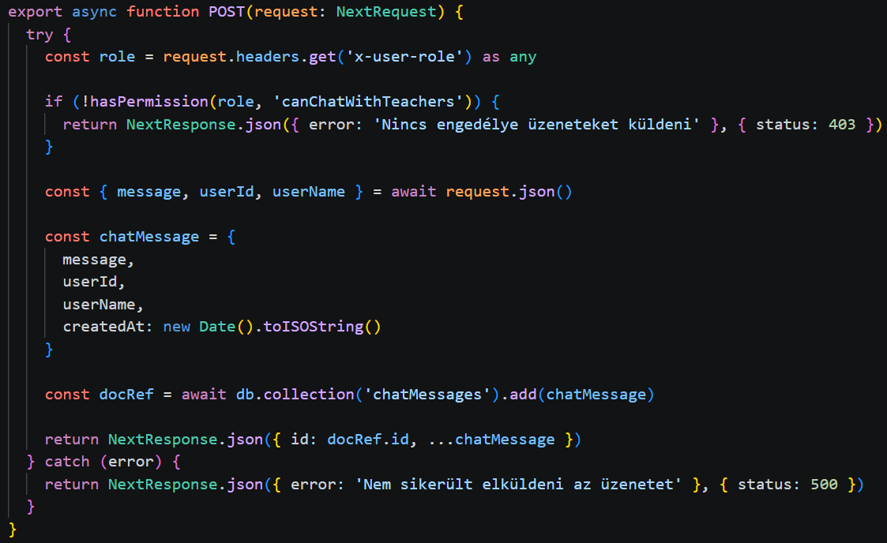
Backend megvalósítás API végpontok
POST
/api/chat
Jogosultság ellenőrzés után menti az üzenetet
Visszaadja a létrehozott dokumentum azonosítóját

Slide 19
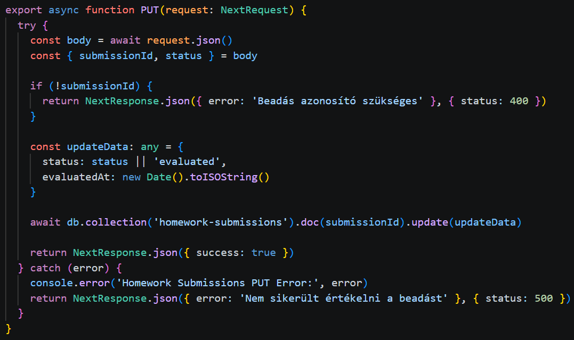
Backend megvalósítás API végpontok
PUT
/api/homework-submissions
Házi feladat státuszát frissíti
Értékelés dátumát is eltárolja

Slide 20
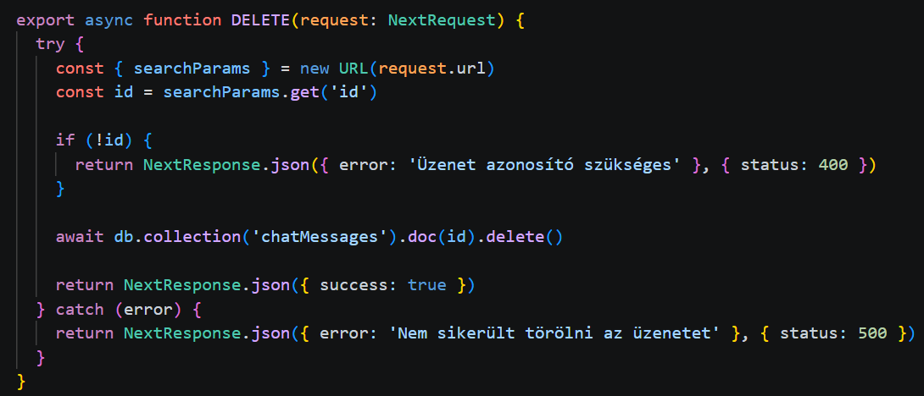
Backend megvalósítás API végpontok
DELETE
/api/chat
Azonosító alapján törli az üzenetet a Firestore-ból

Slide 21
03
Adatbázis

Slide 22


Adatbázis megvalósítás
Firebase
Cloudinary
Firestore: NoSQL adatbázis, dokumentum-kollekció struktúra (jegyek, hiányzások, házi feladatok, felhasználók stb.)
Firebase Authentication: JWT token alapú bejelentkezés, szerepkör custom claims-ben tárolva
Firebase Admin SDK: szerver oldali Firestore hozzáférés service account hitelesítéssel
Firestore Rules: kollekciónkénti CRUD védelem, szerepkör alapú jogosultságok
Profilképek feltöltése és tárolása
Házi feladat csatolmányok (képek) kezelése

Slide 23
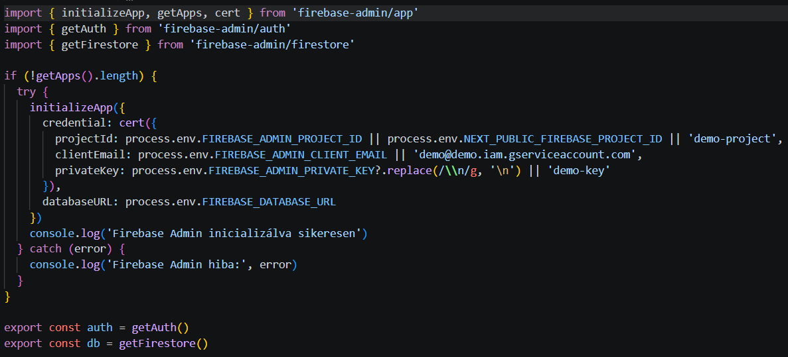
Adatbázis forráskódok
firebase-admin.ts
Service account hitelesítéssel inicializál
getApps().length védi a dupla inicializálást

Slide 24
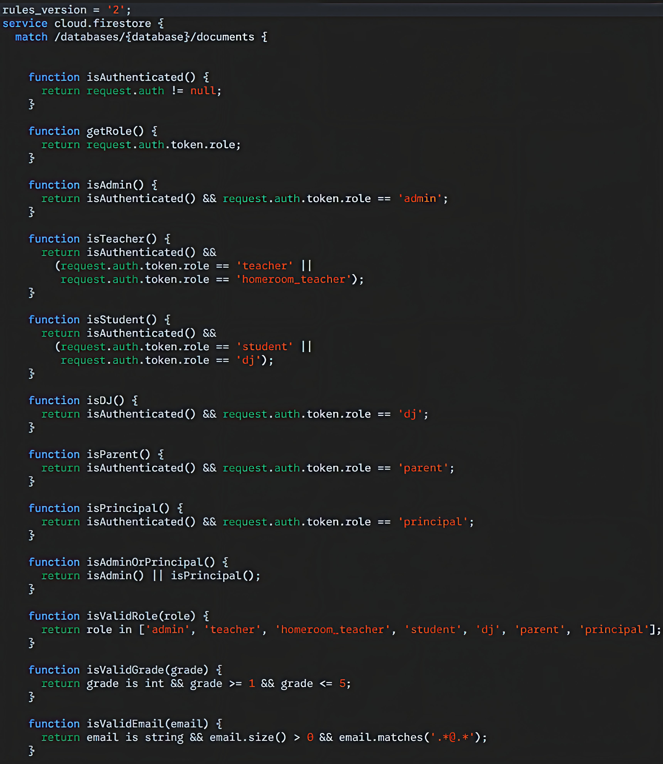
Adatbázis forráskódok
firestore.rules
isAdmin(), isTeacher() helper függvények
Jegyet csak tanár adhat, csak 1-5 értékkel

Slide 25
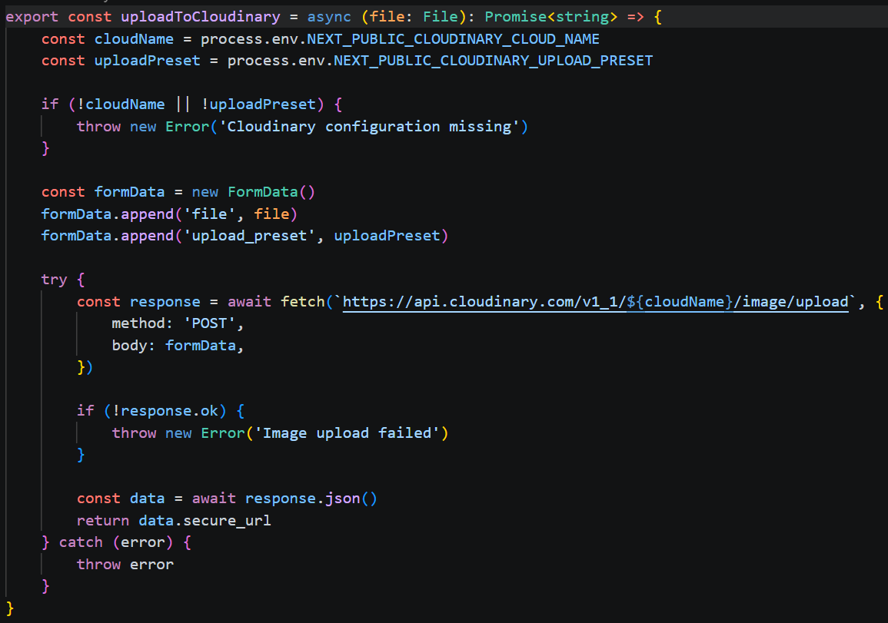
Adatbázis forráskódok
cloudinary.ts
FormData-ba csomagolja a képetElküldi a
Cloudinary API-nak, visszaadja a secure_url-t

Slide 26
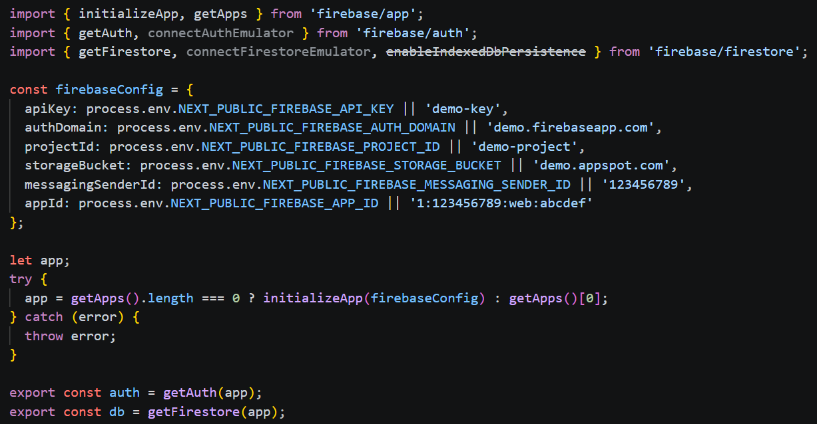
Adatbázis forráskódok
firebase.ts
Konfiguráció env változókból töltődik be
getApps() singleton pattern

Slide 27
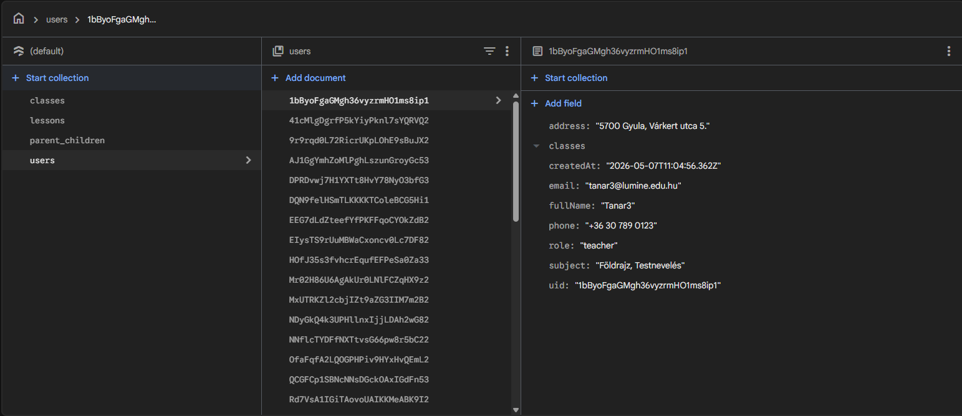
Adatbázis, Firebase Firestore

Slide 28
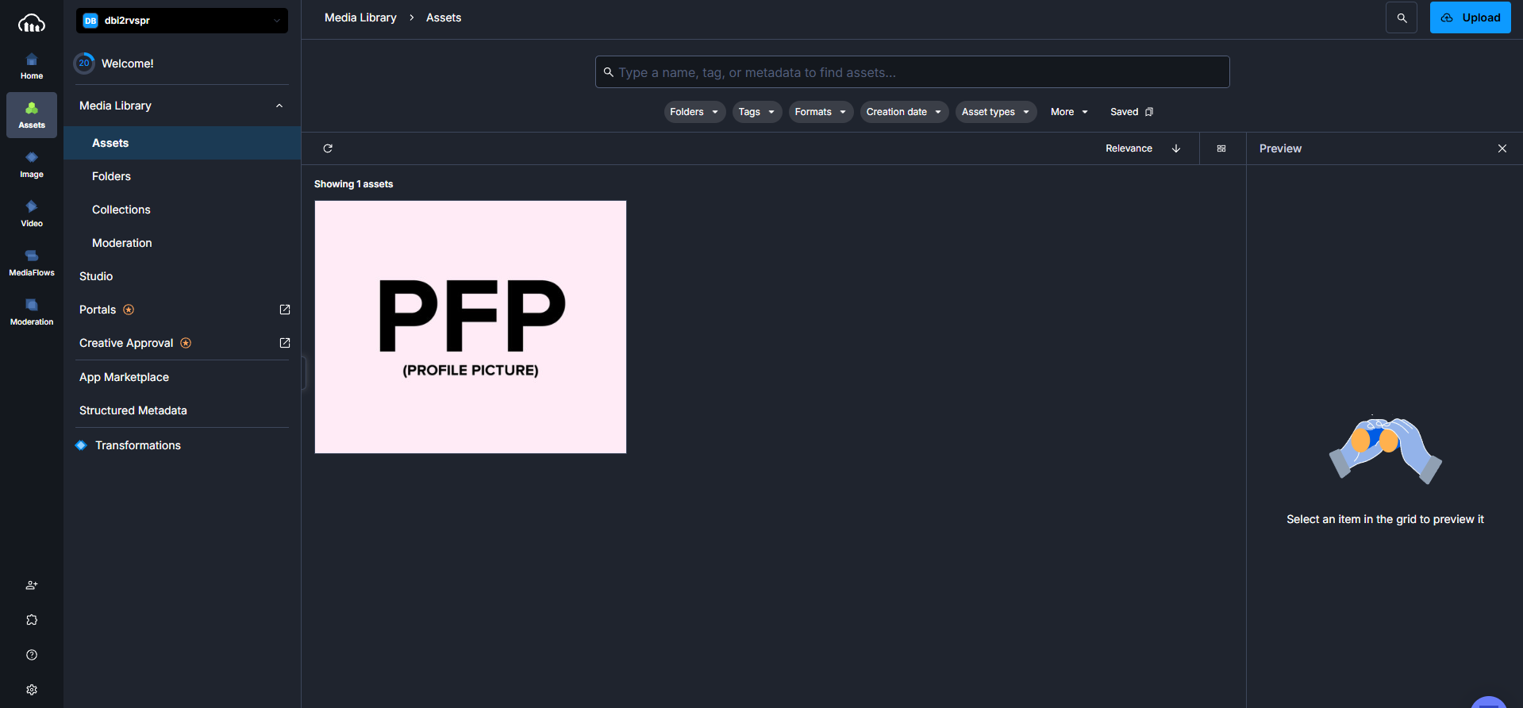
Adatbázis, Cloudinary

Slide 29
Biztonság
Firebase Authentication
RBAC Szerepkör Alapú Hozzáférés
JWT token alapú hitelesítés
Bearer token minden API hívásnál ellenőrizve
7 jogosultsági szint
hasPermission minden endpointon
Firestore rules szinten is érvényesítve
Input Validáció
Adatvédelem
Adatok mentés előtt tisztítva és hosszra korlátozva
Math.max/min jegy értékre, substring szöveges mezőkre
Firebase automatikus titkosítás
Érzékeny adatok env változókban
Cloudinary biztonságos secure_url

Slide 30
03
Tesztelés, Teljesítmény & Deploy

Slide 31
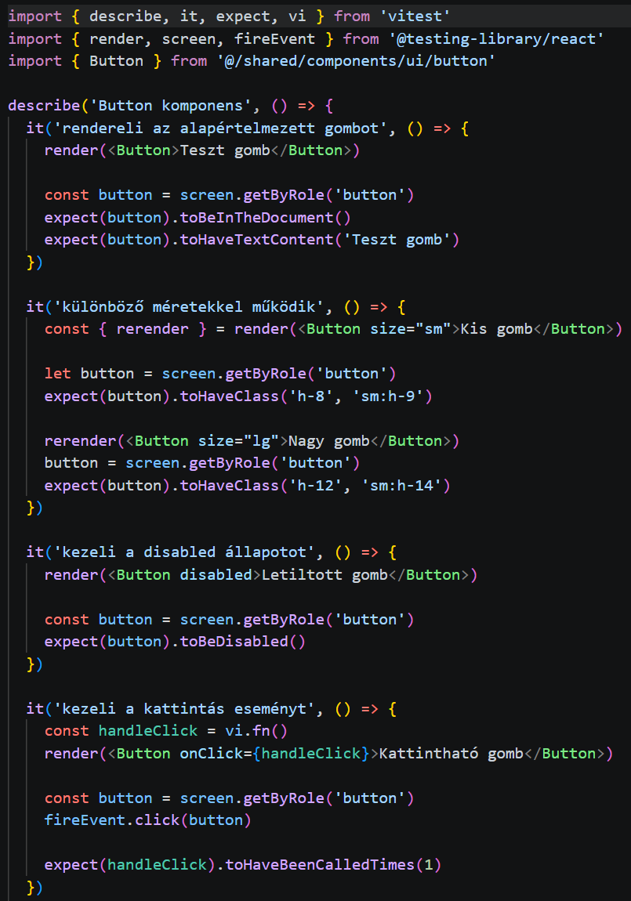
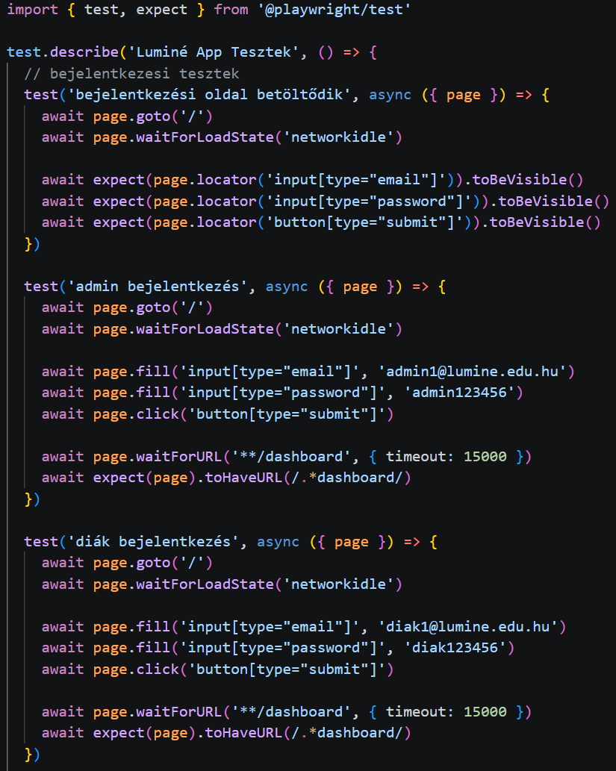


Tesztelés
Vitest : Unit tesztek
15/15
Playwright : E2E tesztek
23/23
Unit teszt sikeres
E2E teszt sikeres
Button, Card, Input komponensek tesztelve
jsdom környezet, 15 teszt eset
npm test
Valódi Chromium böngészőben
Bejelentkezés, form validáció, reszponzivitás
23 teszt eset, npm run test:e2e

Slide 32


Tesztelés
Manuális tesztelés : Vercel
Teljesítmény : Lighthouse
Vercel-en deployolva, éles környezetben tesztelve
Különböző szerepkörökkel ellenőrizve (admin, tanár, diák, szülő)
Mobil és desktop nézetben tesztelve
Valós Firebase adatbázissal működik
Google Lighthouse tesztekkel mérve
Performance, Accessibility, Best Practices, SEO kategóriák
Vercel-en deployolt verzión futtatva

Slide 33
04
Bemutatás

Slide 34
Bemutatás
lumine-project.vercel.app
Demo bejelentkezési adatok
Admin
Osztalyfőnök
Diák
Szülő
admin1@lumine.edu.hu
osztalyfonok1@lumine.edu.hu
diak1@lumine.edu.hu
szulo1@lumine.edu.hu
admin123456
osztalyfonok123456
diak123456
szulo123456

Slide 35
05
Jövőbeli fejlesztések

Slide 36
Jövőbeli fejlesztések
Push értesítések
Fájl feltöltés házi feladatokhoz
Automatikus tesztjavítás (AI)
Portás role
Valós idejű értesítések új jegyről, hiányzásról
Bejelentkezés nélkül is működik
Szülők és diákok azonnal értesülnek
Jelenleg csak képek (Cloudinary)
Jövőben: PDF, Word, Excel támogatás
Több fájl egyszerre feltölthető
AI alapú házi feladat kiértékelés
Tanár megoldás alapján pontozás
Automatikus visszajelzés generálás
Új szerepkör: portás
QR kód alapú be/kilépés rögzítés
Valós idejű jelenlét követés

Slide 37
Luminé
Köszönjük a figyelmet!
Békéscsabai SZC Nemes Tihamér Technikum Békéscsaba 2025/2026

